Slide 1
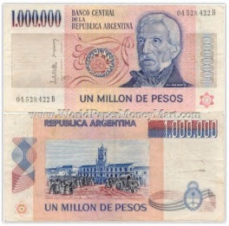
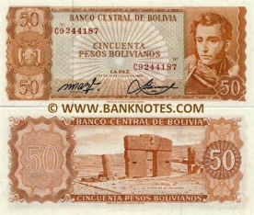
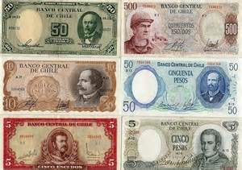
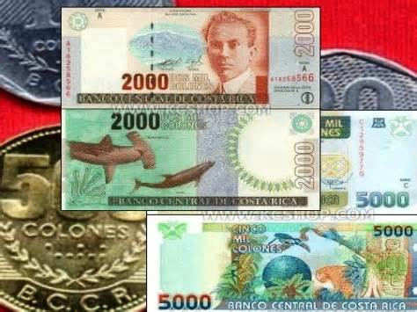
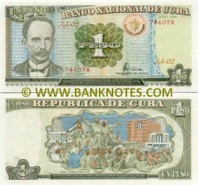
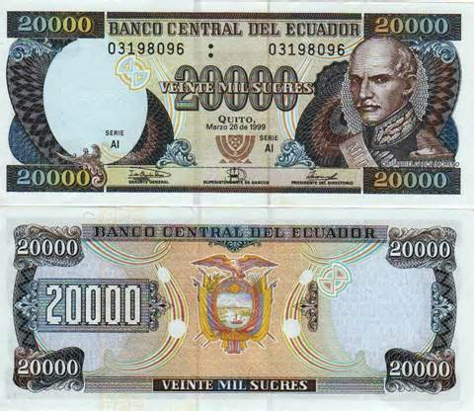
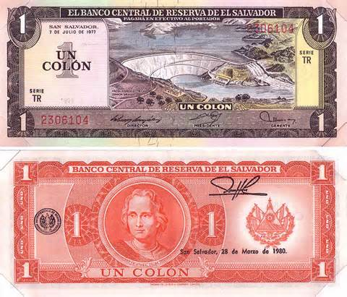
currency
Argentina el peso
Bolivia el boliviano
Chile el peso
Costa Rica el colon
Cuba el peso
Ecuador el sucre
El Salvador el colon

Slide 2
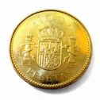
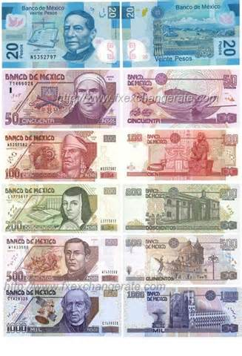
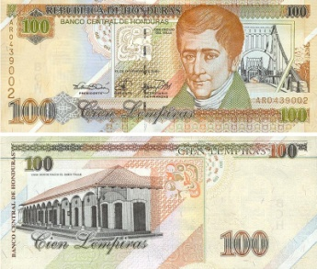
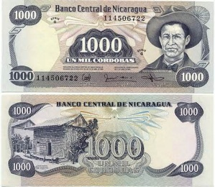
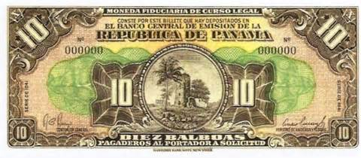
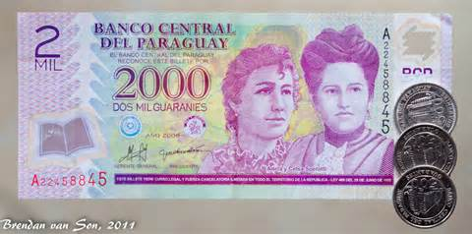
currency
España el euro (old peseta)
Guatemala el quetazal
Honduras el lempira
Mexico el peso
Nicaragua el cordoba
Panama el balboa
Paraguay el guarini

Slide 3
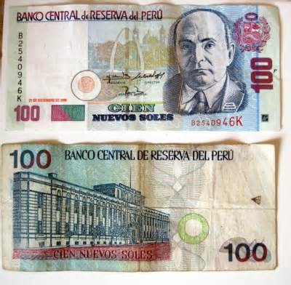
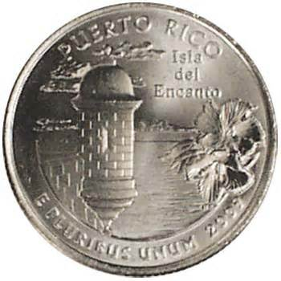
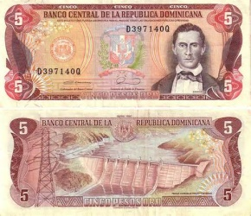
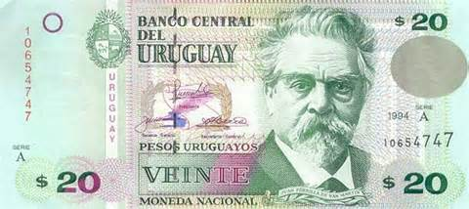
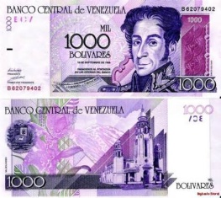
currency
Peru el sol
Puerto Rico el dolar estadounidense
Republica Dominicana el peso
Uruguay el peso
Venezuela el bolivar

Slide 4
Los numeros 1 - 100
1 uno
2 dos
3 tres
4 cuatro
5 cinco
6 seis
7 siete
8 ocho
9 nueve
10 dies
11 once
12 doce
13 trece
14 catorce
15 quince
16 dieciséis
17 diecisiete
18 dieciocho
19 diecinueve
20 veinte

Slide 5
Los numeros 1 - 100
21 veintiuno
22 veintidós
23 veintitrés
24 veinticuatro
25 veinticinco
26 veintiséis
27 veintisiete
28 veintiocho
29 veintinueve
30 treinta
31 treinta y uno
35 treinta y cinco
40 cuarenta
42 cuarenta y dos
46 cuarenta y seis
50 cincuenta
53 cincuenta y tres
57 cincuenta y siete

Slide 6
Los numeros 1 - 100
60 sesenta
64 sesenta y cuatro
68 sesenta y ocho
70 setenta
75 setenta y cinco
79 setenta y nueve
80 ochenta
81 ochenta y uno
88 ochenta y ocho
90 noventa
92 noventa y dos
100 cien

Slide 7
Hundir la flota/battleship
Por favor, lean las instrucciones
Por favor, pongan (put) cuatro flotas en el papel (paper). Coloquen (place) las flotas en diferentes lugares.
El primer estudiante dice una letra del alfabeto y un numero
Si falla (miss), digan fallaste.
Si te da (hit) me diste
Si te hunde (if your boat is sunk) la flota, digan Me hundiste la flota

Slide 8
Que numeros son?
8
21
15
32
83
100
79
44
56
68
97

